Slide 1
Folkehøgskolenes Bærekraftvedtak
Veiledningsvideo nr. 3: Lokal klimaplan
Presentert av Brita Phuthi
Internasjonal rådgiver i Folkehøgskolerådet

Slide 2
MÅL: Alle skoler utarbeider en årlig lokal klimaplan og strategi for å nå Bærekraftsmålene.
Notes:
I løpet av september, i etterkant av «Klimaseminaret» for de fem folkehøgskolestyrene på selveste valgdagen, så vedtok NKF, IKF, IF og FHF Bærekraftvedtaket og 9. oktober gjorde også FHSR det samme vedtaket. Dette er historisk – både seminaret og ikke minst et slikt felles vedtak!
Dette er et resultat av et økende engasjement for bærekraftig utvikling i folkehøgskolen, både i organisasjonene og blant folkehøgskolene, og det har vært en modningsprosess over flere år, men når det først ble seminar og forslag til vedtak så er jeg imponert over hvor effektive styrene var slik at vi raskt fikk på plass Bærekraftvedtaket som organisasjonene ønsker skal inspirere folkehøgskolene til økt innsats for å nå FNs bærekraftsmål –
Med særlig vekt på mål 13om å stoppe klimaendringene
Og mål 4.7 om utdanning for bærekraftig utvikling.

Slide 4
Årlig lokal klimaplan
Skolene velger selv hvordan oppsett for lokal klimaplan/bærekraftplan skal se ut, inkludert omfang.
Vi anbefaler at skolene lager planer for skoleår, slik at elevene som blir berørt kan delta i utformingen av planene.
Vi anbefaler å vektlegge det pedagogiske arbeidet i planen.
Planen kan gjerne ha med mål relatert til Bærekraftvedtaksmålene om reduksjon i klimagassutslipp, bruk av Globalvettreglene og hvordan skolen jobber med bærekraft i selvevalueringen.
Pass på at planen ikke havner i en skuff etter den er laget, men tas frem med jevne mellomrom, f.eks. på personalmøter.
Framsnakk det skolen får til av målene som er satt i planen, f.eks. på morgensamling.
Notes:
Gjennomgang av vedtaket- hovedvekt på årlig lokal klimaplan

Slide 5
Hvor skal vi begynne?
Det kan være lurt å bruke tid sammen i personalet for å kartlegge hva skolen allerede gjør når det gjelder bærekraft og koble dette til de ulike målene i FNs Bærekraftsmål.
Det kan også være lurt at ansatte deler hva som er deres engasjement og lidenskap når det gjelder bærekraftig utvikling – hvilke tema er ansatte interessert i, og har kunnskap om fra før?
Kanskje finner skolen ut at man skal styrke de områdene innenfor bærekraft skolen allerede er ganske god på, eller at man ønsker å ta tak i de områdene skolen gjør lite på.
Målet i Bærekraftvedtaket vektlegger årlige planer, men for å lage gode årlige planer kan det være lurt nå i startfasen og også tenke 5års, og 10års planer for å se hvordan de ulike årene kan bygge på hverandre.

Slide 6
BÆREKRAFTMATRISEN
Notes:
Mange folkehøgskoler har hatt samarbeid med det som tidligere het Stiftelsen Idebanken gjennom Balanseakten. Idebanken brukte mye denne Bærekraftmatrisen for å kartlegge hva man allerede gjør for bærekraftig utvikling, på de tre ulike områdene innenfor bærekraft og gjennom hvilke kunnskapsformer.
Denne modellen kan være nyttig i kartleggingen av skolens arbeid før man bestemmer seg for hva som skal være neste års satsningsområder.
Her kan dere se et eksempel fra tre folkehøgskoler som deltok på et IU/Idebanken seminar for en del år tilbake.
I tillegg til å kartlegge, kan det også gi en mestringsfølelse for skolen over at man allerede gjør veldig mye.

Slide 7
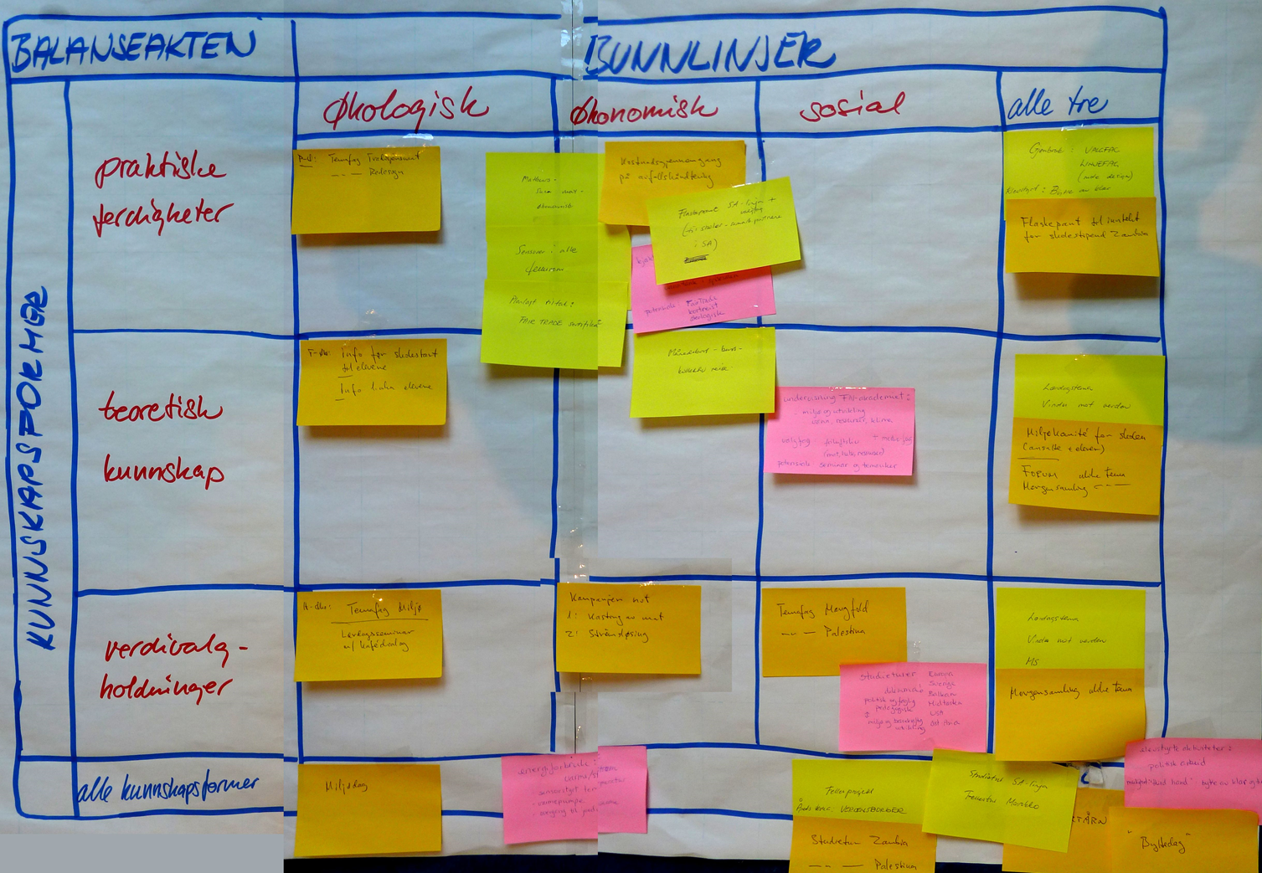

Slide 8
Grønn vekst modell
Verdi-grunnlag
Under-visning
Drifts-omlegging
Krav til leverandører
Hus-rengjøring
Kompleksitet
Lokal-samfunnet
Ytre
Organisering
Indre
Kilde: Stoknes (2019) Grønn vekst modell. (Tilpasset folkehøgskolene av Phuthi og Opsvik)

Slide 9
*Lokale samarbeid
*Bærekraft-ambassadør
*Inkludering
*Miljøledelse
*Avfalls-håndtering
*Energibruk
* Redusere klimagass-utslipp
*Innkjøps-avtaler
*Valg av reiseselskap
*Valg av byggeselskap
*Markeds-føring av skolen
*Grønt kjøkken og bygg
* Transport i undervisning
*Innhold på linjene, fellesfag og valgfag
*Globalvett-reglene
*Skolens DNA
*Selv-evaluering
*Eierskap hos ansatte til skolens verdier.
Verdi-grunnlag
Under-visning
Drifts-omlegging
Krav til leverandører
Hus-rengjøring
Kompleksitet
Lokal-samfunnet
Ytre
Organisering
Indre
Kilde: Stoknes (2019) Grønn vekst modell. (Tilpasset folkehøgskolene av Phuthi og Opsvik)

Slide 10
Lokal klimaplan
Innledende tekst:
Skolens verdigrunnlag.
Bakgrunn for planen: Del av folkehøgskolenes felles Bærekraftvedtak.
Hvilke områder skolen velger å inkludere i sin årlige bærekraftplan.
Hvilken periode og hvem planen gjelder for.

Slide 11
Eksempel: bærekraftplan for Folkehøgskolekontoret 2020
Folkehøgskolens bærekraftplan søker å bidra til høy bevissthet om hva vi som kontorfellesskap kan bidra med til bærekraftig utvikling. Kvaliteten på Folkehøgskolekontorets tilbud må samtidig opprettholdes.
Kartlegge organisasjonenes klimagassutslipp for 2019 ved å bruke Miljøfyrtårns klimaregnskap.
Identifisere hvilke tiltak som bør iverksettes for å kunne redusere utslippene med 40 % innen 2030 og utvikle felles retningslinjer for de ulike områdene:
Ansattes reisevirksomhet.
Kursvirksomhet.
Mat som serveres på møter og kurs.
Innkjøp av kontorutstyr o.l.
Informasjonsmateriale og markedsføring.
Samtidig som vi jobber med mål 2) utfordres hver medarbeider til å sette to tiltak som gir bedre bærekraft i virksomheten.
Alle ansatte løfter frem folkehøgskolenes Bærekraftvedtak i de sammenhengene det er naturlig. Ressursgruppa for oppfølging av Bærekraftvedtaket henvender seg til kolleger på Folkehøgskolekontoret for bistand, der det er hensiktsmessig.
Vurdere miljøhensyn i planlegging av flytting til nye lokaler. Dette gjelder særlig gjenbruk av møbler og annet utstyr, samt oppvarming og avfallshåndtering.
Orientere om bærekraftplanen hvert kvartal for alle ansatte på Folkehøgskolekontoret. Orientering gjøres på Husgruppas informasjonsmøter i februar, mai, september og desember 2020. På det siste møtet markeres resultatene for 2020, og ny plan for 2021 legges frem.

Slide 12
Ressurser
Nettside for Bærekraftvedtaket:
www.folkehogskoleradet.no/berekraftvedtak-klimaplan
IUs ressursbank - undervisningsopplegg:
https://www.folkehogskoleradet.no/internasjonalt-utvalg-ressursbank
Global skole - undervisningsopplegg:
https://www.globalskole.no/tema
Miljøfyrtårns miljøtips:
https://www.miljofyrtarn.no/miljotips/

